Slide 1
Эффективное использование информационно-коммуникационной платформы "Сферум" (VK Мессенджера) для проведения уроков и внеурочных мероприятий
Ляшок Вячеслав Алексеевич, заведующий центром информационных технологий в образовании ГОУДПО «КРИРО»
2024
г. Сыктывкар

Slide 4
Постановление Правительства РФ от 13 июля 2022 г. № 1241 «О федеральной государственной информационной системе «Моя школа» (ред от 05.12.2022)

Slide 5
Постановление Правительства РФ от 13 июля 2022 г. № 1241 «О федеральной государственной информационной системе «Моя школа» (ред от 05.12.2022)
4. д) обеспечение эффективного взаимодействия и онлайн-коммуникаций пользователей в рамках образовательного процесса посредством иных информационных систем, включающих в том числе информационно-коммуникационную образовательную платформу, созданную в соответствии с постановлением Правительства Российской Федерации от 7 декабря 2020 г. N 2040 "О проведении эксперимента по внедрению цифровой образовательной среды" (далее - информационные системы онлайн-коммуникаций, включая информационно-коммуникационную образовательную платформу);
3(1). Согласиться с предложением Министерства просвещения Российской Федерации, Министерства цифрового развития, связи и массовых коммуникаций Российской Федерации и общества с ограниченной ответственностью "Компания ВК" о предоставлении этим обществом безвозмездно, на добровольной основе информационных систем, указанных в подпункте "д" пункта 4 Положения, утвержденного настоящим постановлением.

Slide 6
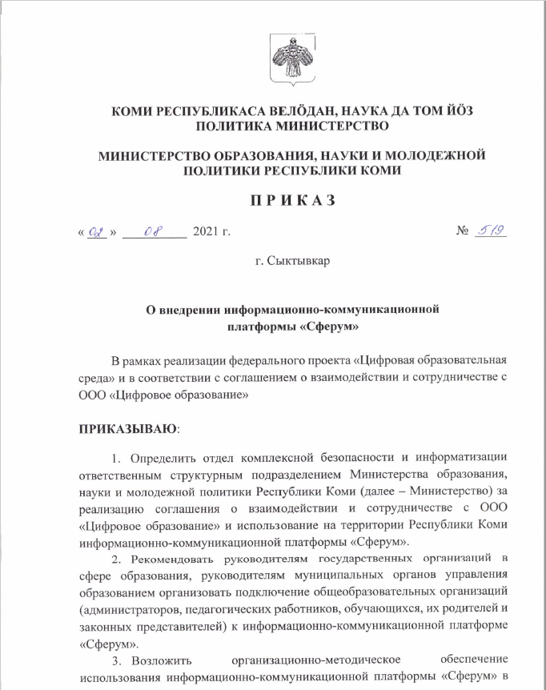
Приказ Министерства образования, науки и молодежной политики Республики Коми
от 02.08.2021 №519 «О внедрении информационно-коммуникационной платформы СФЕРУМ»

Slide 7
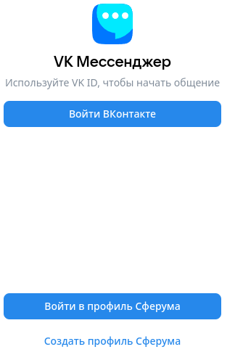
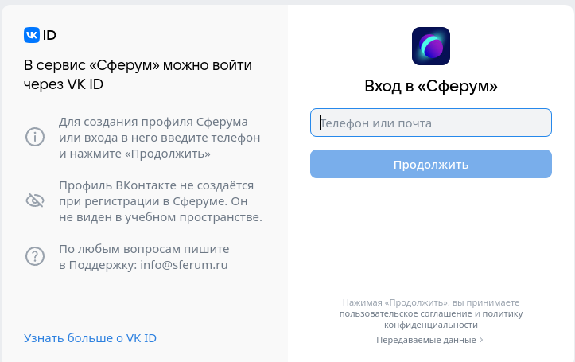
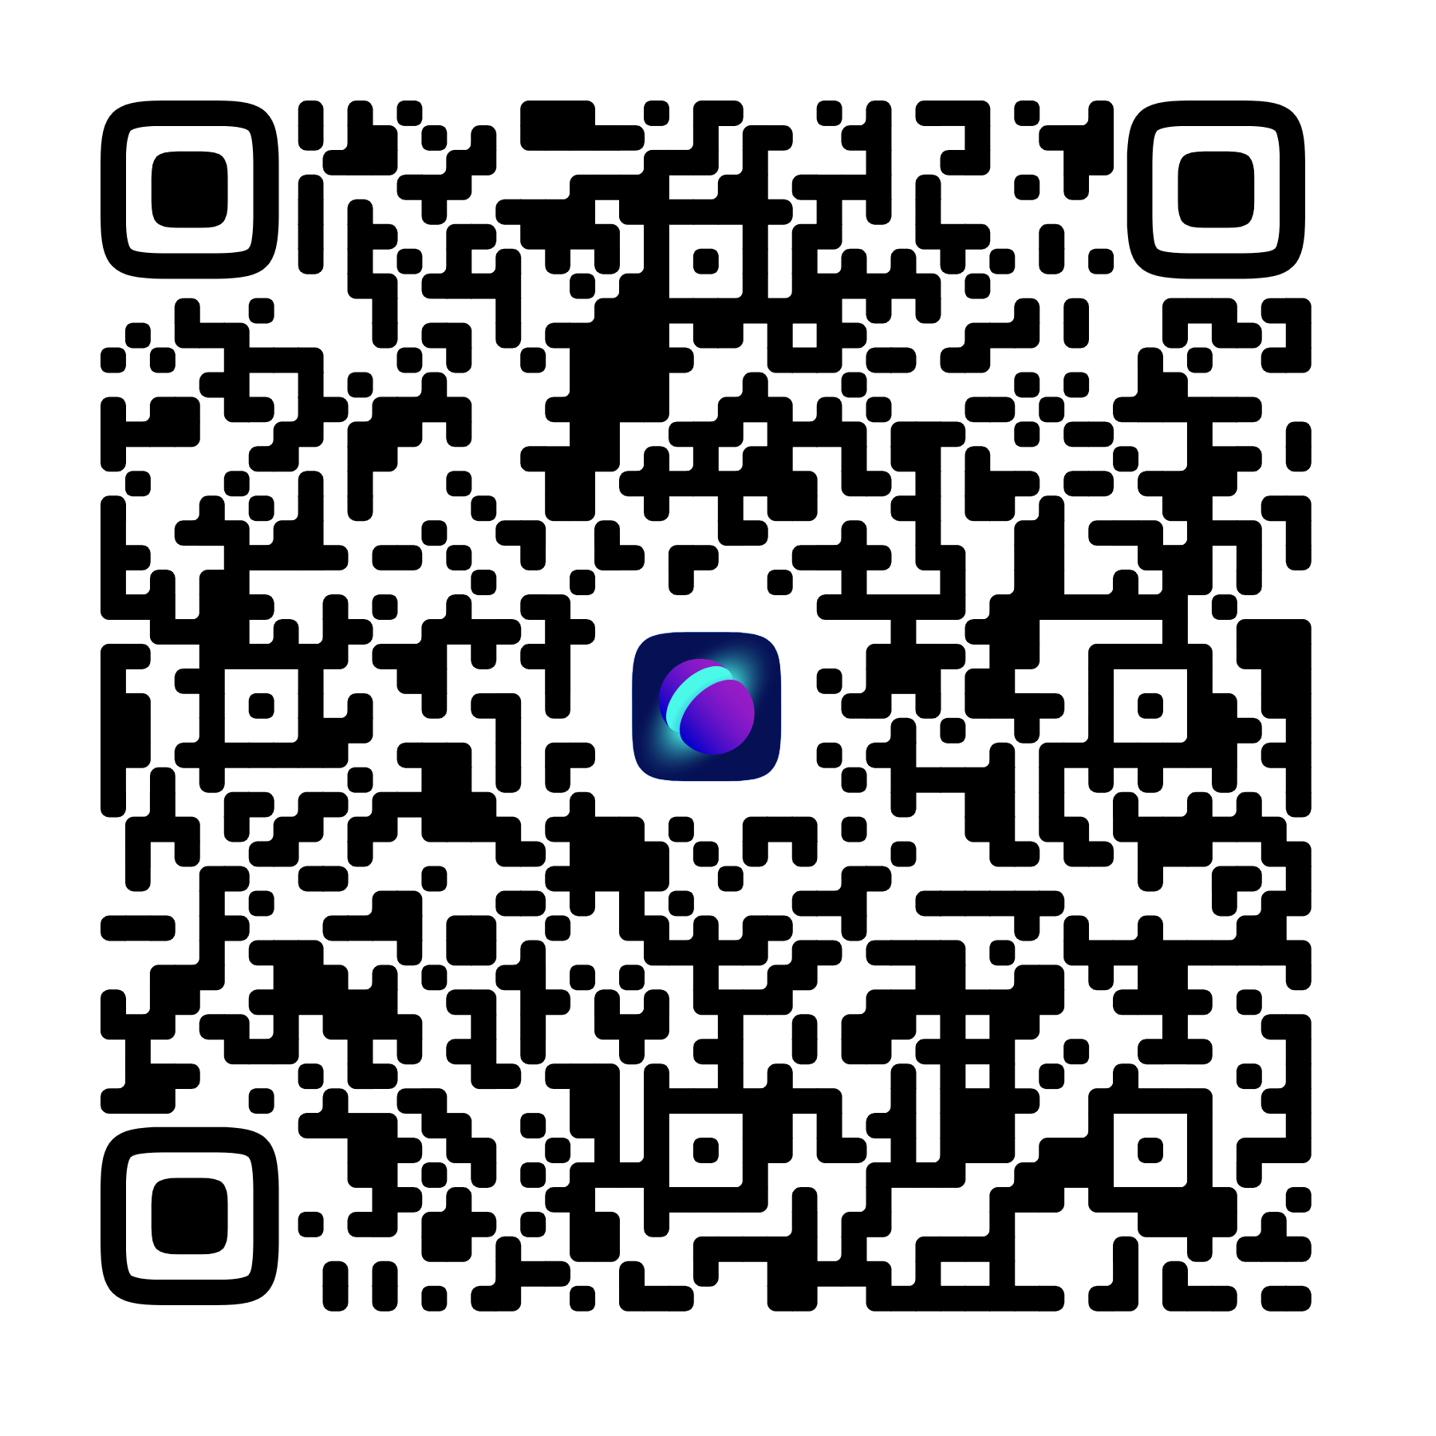
Регистрация в Сферуме (VK Мессенджере) https://web.vk.me/
Приказ Министерства образования, науки и молодежной политики Республики Коми
от 02.08.2012 №519 «О внедрении информационно-коммуникационной платформы СФЕРУМ»

Slide 8
Приказ Министерства образования, науки и молодежной политики Республики Коми
от 02.08.2012 №519 «О внедрении информационно-коммуникационной платформы СФЕРУМ»

Slide 15
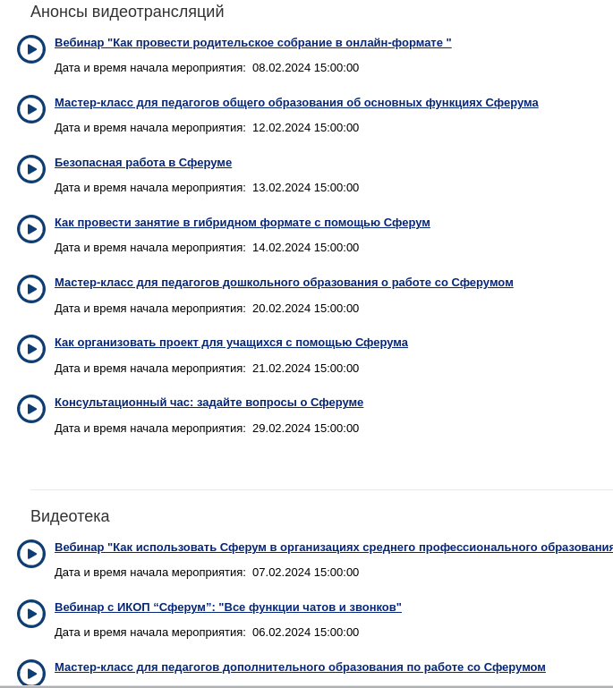
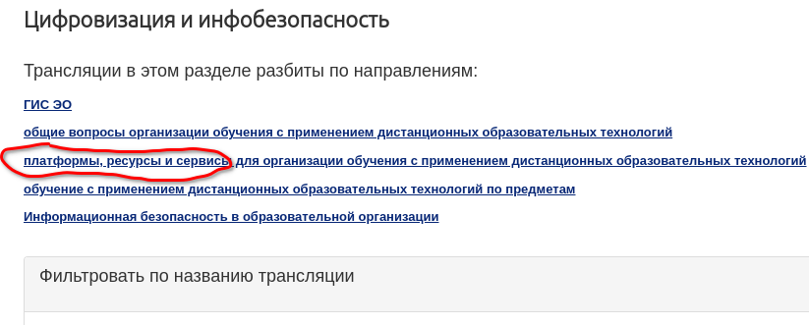
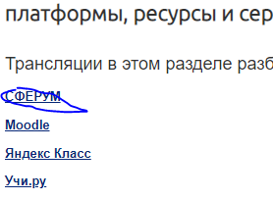
Видеозал КРИРО https://kriro.ru/broadcast/

Slide 16
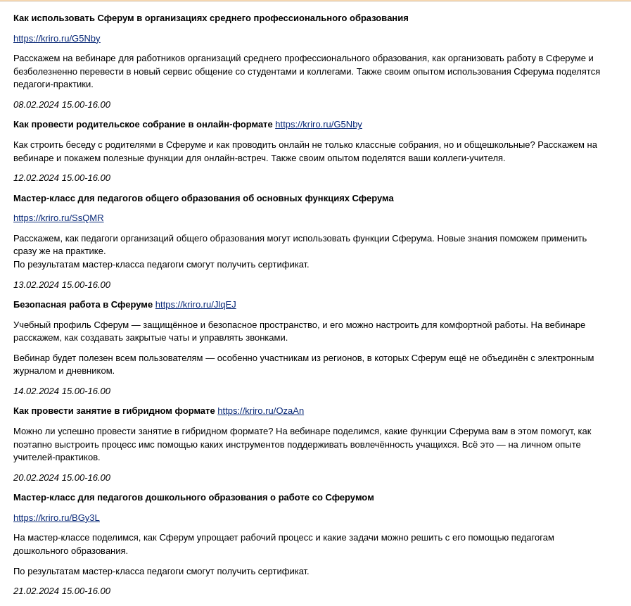
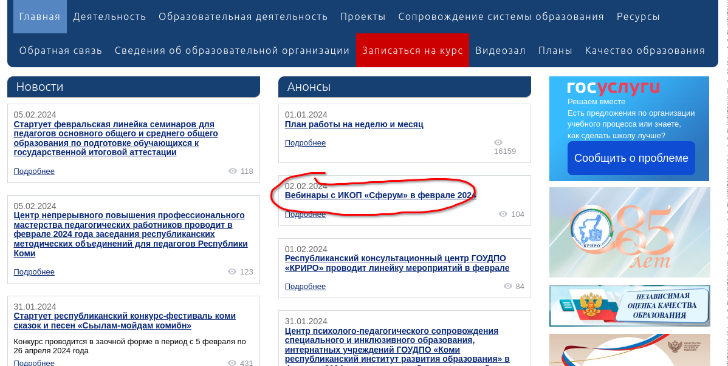
График вебинаров по СФЕРУМ

Slide 17
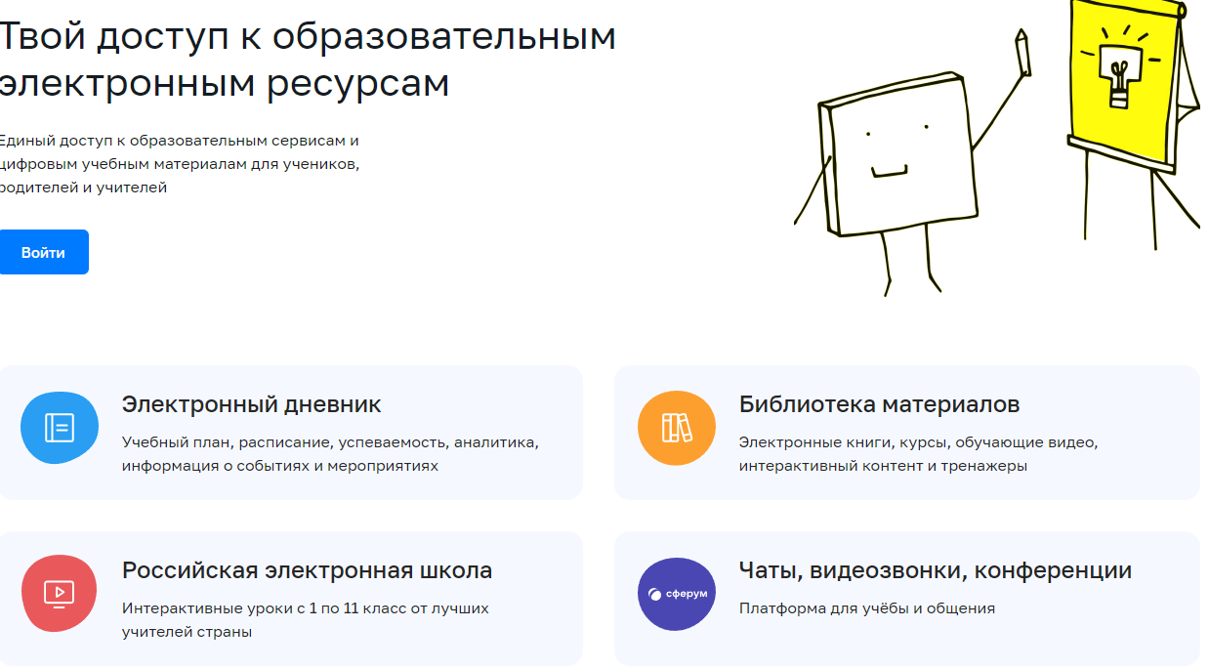
Ресурсы ФГИС «Моя школа»
Приказ Минпросвещения России от 15.01.2021 № 14 «Об определении детализированного состава платформы цифровой образовательной среды»

Slide 18
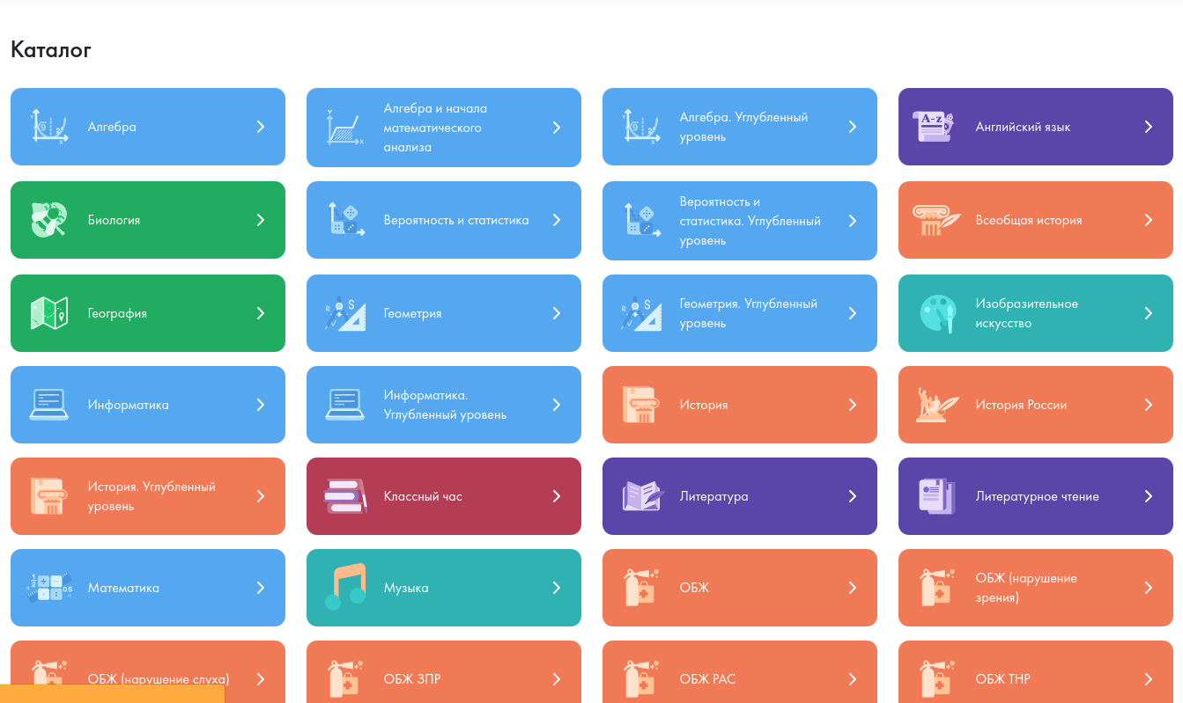
Ресурсы ФГИС «Моя школа» myschool.edu.ru
Приказ Минпросвещения России от 15.01.2021 № 14 «Об определении детализированного состава платформы цифровой образовательной среды»

Slide 19
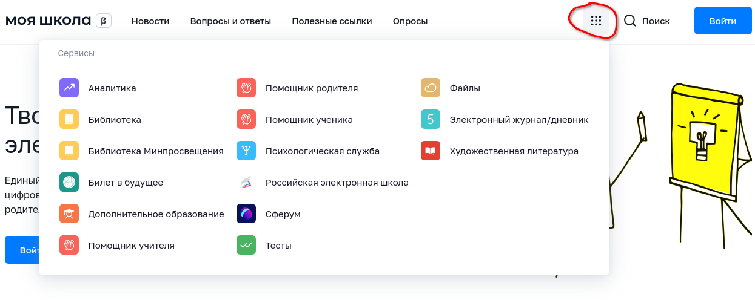
Ресурсы ФГИС «Моя школа»
Приказ Минпросвещения России от 15.01.2021 № 14 «Об определении детализированного состава платформы цифровой образовательной среды»

Slide 20
Мои контакты:
Ляшок Вячеслав Алексеевич, заведующий
центром информационных технологий в образовании
ГОУДПО "Коми республиканский институт
развития образования" г. Сыктывкара
сот.тел. +7 904 8637247
раб. тел. 8(8212) 28-60-11 (доб.4)
E-mail: it@kriro.ru

